Slide 1
Алгоритмы, структуры алгоритмов, структурное программирование

Slide 2
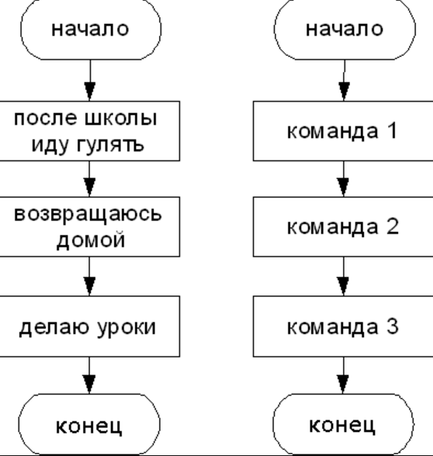
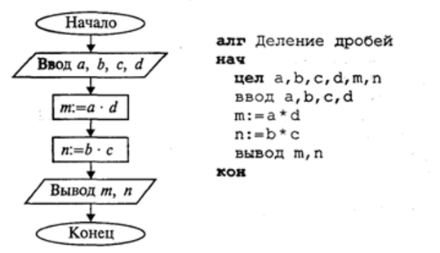
Понятие об алгоритме:
Алгоритм - это предписание исполнителю (человеку или автомату) выполнить точно определенную последовательность действий, направленных на достижение заданной цели.
Алгоритм - это сформулированное на некотором языке правило, указывающее на действия, последовательное выполнение которых приводит от исходных данных к искомому результату. Значение слова алгоритм очень схоже со значением слов рецепт, процесс, метод, способ. Однако любой алгоритм, в отличие от рецепта или способа, обязательно обладает следующими свойствами.

Slide 3
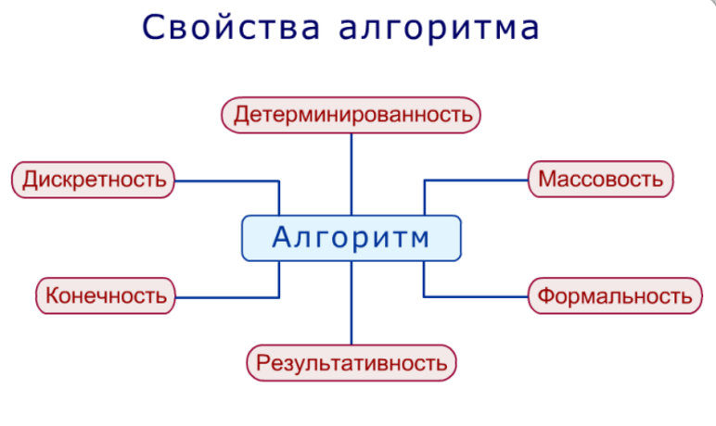

Slide 4
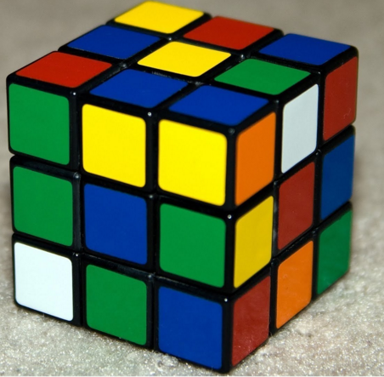
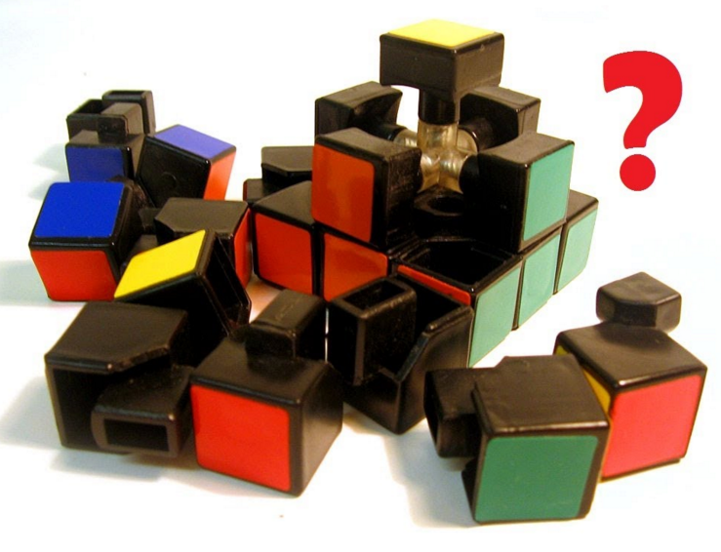
Основные свойства алгоритма
1. Дискретность
разбиение алгоритма на ряд отдельных законченных действий - шагов. Выполнение алгоритма разбивается на последовательность законченных действий - шагов. Каждое действие должно быть закончено исполнителем алгоритма прежде, чем он приступит к исполнению следующего действия.

Slide 5

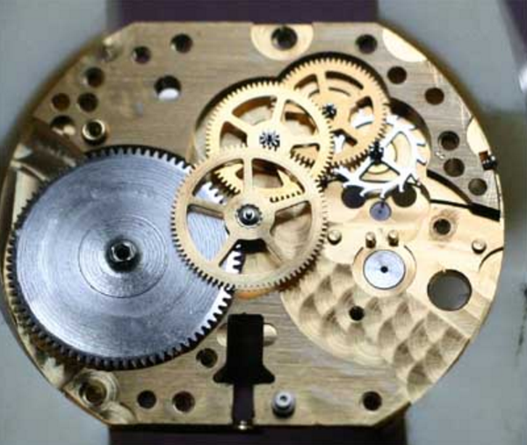
2. Точность
- однозначные указания. На каждом шаге однозначно определено преобразование объектов среды исполнителя, полученной на предыдущих шагах алгоритма. Если алгоритм многократно применяется к одному и тому же набору исходных данных, то на выходе он получает каждый раз один и тот же результат. Запись алгоритма должна быть такой, чтобы на каждом шаге его выполнения было известно, какую команду надо выполнять следующей.

Slide 6


3. Понятность
однозначное понимание и исполнение каждого шага алгоритма его исполнителем. Алгоритм должен быть записан на понятном для исполнителя языке.

Slide 7

4. Результативность
- обязательное получение результата за конечное число шагов. Каждый шаг (и алгоритм в целом) после своего завершения дает среду, в которой все объекты однозначно определены. Если это по каким-либо причинам невозможно, то алгоритм должен сообщать, что решение задачи не существует. Работа алгоритма должна быть завершена за конечное число шагов. Информатика оперирует только с конечными объектами и конечными процессами, поэтому вопрос о рассмотрении бесконечных алгоритмов остается за рамками теории алгоритмов.

Slide 8
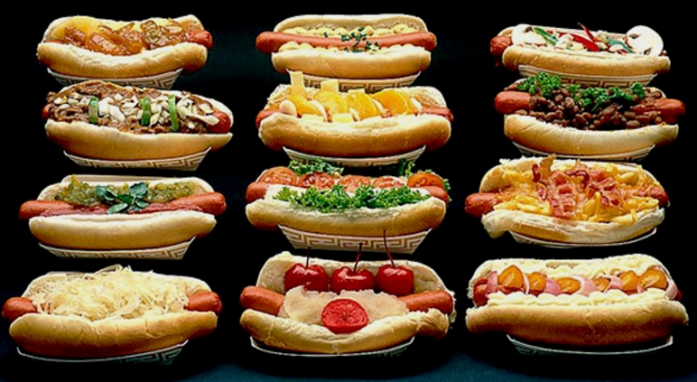
5. Массовость
применение алгоритма к решению целого класса однотипных задач. Исходные данные могут отличаться.

Slide 9
Этапы решения задачи на компьютере
Работа по решению любой задачи с использованием компьютера делится на следующие этапы:
1.Постановка задачи.
2.Формализация задачи.
3.Построение алгоритма.
4.Составление программы на языке программирования.
5.Отладка и тестирование программы.
6.Проведение расчетов и анализ полученных результатов.
Часто эту последовательность называют технологической цепочкой решения задачи на компьютере.

Slide 10
Независимо от того , на каком языке программирования будет написана программа , алгоритм решения любой задачи на компьютере может быть составлен из команд:
Присваивания;
Ввода;
Вывода;
Обращения в вспомогательному алгоритму (подпрограмме);
Цикла;
Ветвления.

Slide 11
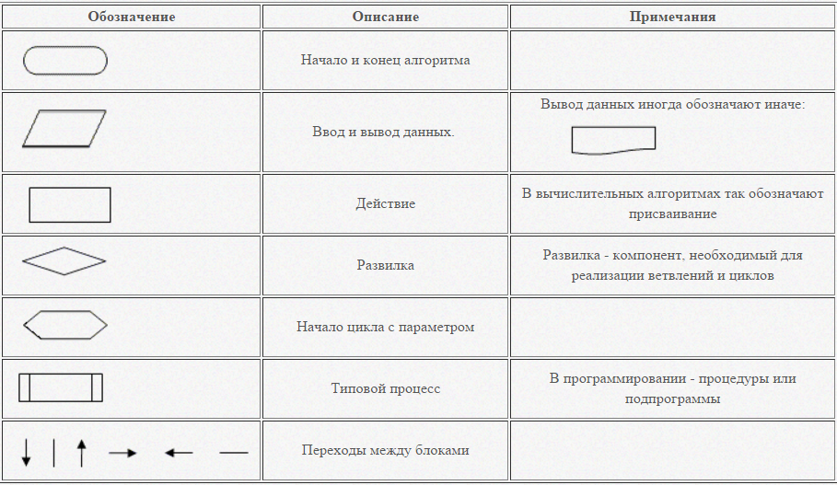
Алгоритмы и величины.
Способы описания алгоритмов.
Выше отмечалось, что один и тот же алгоритм может быть записан по-разному. Можно записывать алгоритм естественным языком. В таком виде мы используем рецепты, инструкции и т.п. Для записи алгоритмов, предназначенных формальным исполнителям, разработаны специальные языки программирования. Любой алгоритм можно описать графически в виде блок-схемы. Для этого разработана специальная система обозначений:

Slide 12
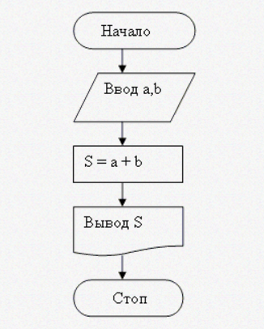
Пример описания алгоритма суммирования двух величин в виде блок-схемы:
Такой способ описания алгоритм наиболее нагляден и понятен человеку. Поэтому, алгоритмы формальных исполнителей обычно разрабатывают сначала в виде блок-схемы, и только затем создают программу на одном из языков программирования.

Slide 13
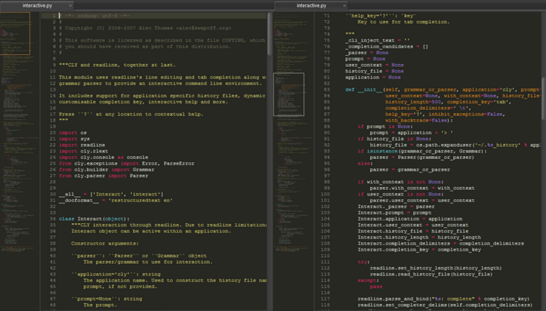
Типовые алгоритмические структуры.
Программист имеет возможность конструировать и использовать нетипичные алгоритмические структуры, однако, в этом нет необходимости. Любой сколь угодно сложный алгоритм может быть разработан на основе трёх типовых структур: следования, ветвления и повторения. При этом структуры могут располагаться последовательно друг за другом или вкладываться друг в друга.

Slide 14
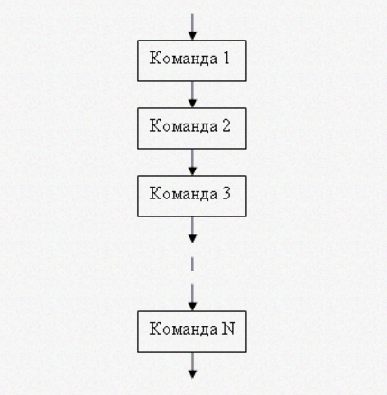
Линейная структура (следование)
Наиболее простой алгоритмической структурой является линейная. В ней все операции выполняются один раз в том порядке, в котором они записаны.

Slide 15
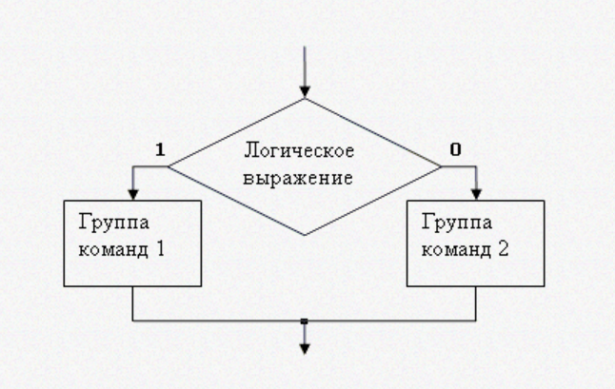
Ветвление
В полном ветвлении предусмотрено два варианта действий исполнителя в зависимости от значения логического выражения (условия). Если условие истинно, то выполняться будет только первая ветвь, иначе только вторая ветвь.

Slide 16
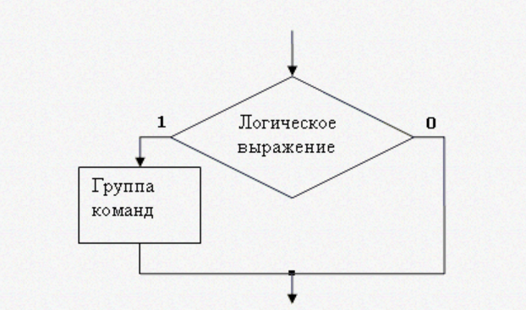
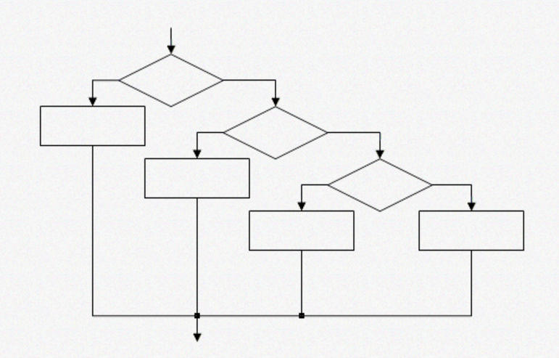
Вторая ветвь может быть пустой. Такая структура называется неполным ветвлением или обходом.
Из нескольких ветвлений можно сконструировать структуру «выбор» (множественное ветвление), которая будет выбирать не из двух, а из большего количества вариантов действий исполнителя, зависящих от нескольких условий. Существенно, что выполняется только одна ветвь - в такой структуре важное значение приобретает порядок следования условий: если выполняются несколько условий, то сработает только одно из них - первое сверху.

Slide 17
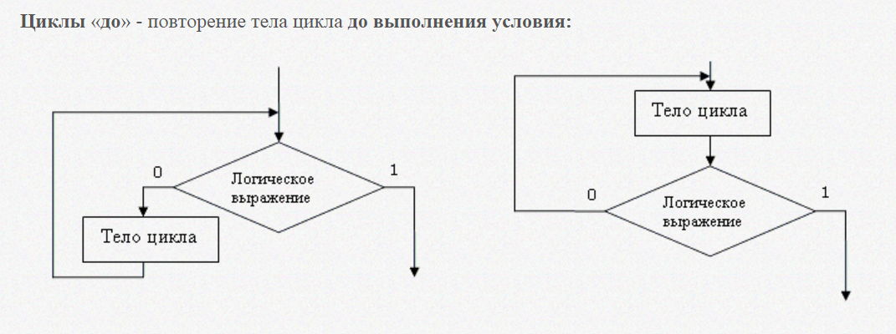
Цикл (повторение)
Цикл позволяет организовать многократное повторение одной и той же последовательности команд - она называется телом цикла. В различных видах циклических алгоритмов количество повторений может зависеть от значения логического выражения (условия) или может быть жестко задано в самой структуре. Различают циклы : «до», «пока», циклы со счётчиком. В циклах «до» и «пока» логическое выражение (условие) может предшествовать телу цикла (цикл с предусловием) или завершать цикл (цикл с послеусловием).

Slide 18
Домашнее задание:
§12-14
Отвечать на вопросы стр.92, 98.
Выполнить задание
№ 3,4,5,6 на стр. 98.

